Slide 1
Schooloftunes.com
Sitio web para aprendizaje de producción musical

Slide 2
Introducción
Factores favorables
Abaratamiento del proceso de producción musical
Posibilidad de grabar, editar y mezclar música en entorno doméstico
Resultados de calidad profesional con presupuestos limitados
Oportunidades
Escasez de recursos formativos económicos en lengua castellana
Propuestas formativas poco estructuradas

Slide 3
Descripción del proyecto
Diseño y creación de un sitio web de formación en tecnología musical
Generación de contenidos formativos originales
Cursos gratuitos y de pago
Posibilidad de pagos mediante Paypal
Sistema de foros de usuarios
Sitio web protegido frente a principales ataques informáticos conocidos

Slide 4
Público objetivo
Músicos con conocimientos tecnológicos limitados
Personas interesadas en la composición de música electrónica y en la grabación y edición de sonidos
Creadores de contenidos (youtubers, podcasters…) que buscan mejorar sus resultados en el ámbito sonoro
Estudiantes o profesionales de otros sectores (comunicación, multimedia, radio, cine…) que buscan ampliar su formación
Personas con inquietudes musicales y curiosidad por desvelar los misterios de la producción musical y el diseño sonoro.

Slide 5
Tecnologías
Uso de tecnologías gratuitas y contrastadas
Sitio web creado con WordPress
Creación y organización de cursos con LearnPress
Empleo de bbPress para la creación de foros
Elementos de gamificación mediante GamiPress
Métricas y estadísticas mediante Google Analytics

Slide 6
Contenidos
Contenidos originales y exclusivos
Cursos estructurados y concretos
Blog con noticias y anuncios
Participación de los usuarios en los foros
Cuestionarios de resolución automática

Slide 7
Logotipo
Imagotipo creado con un tipo de letra de diseño original, inspirado en las formas de onda utilizadas habitualmente en los sintetizadores (senoidal, cuadrada, triangular y de dientes de sierra). La inclusión de las formas de onda en el mismo imagotipo refuerza el efecto.
Se crean versiones en colores blanco y negro para poder utilizar el imagotipo con cualquier color de fondo

Slide 8
Usabilidad y accesibilidad
Interfaz sencilla y funcional
Navegación intuitiva
Etiquetado preciso
Cursos estructurados de forma lógica
Contenidos en texto fácilmente legibles
Uso de texto alternativo en todas las imágenes
Presentación de la información de forma ordenada y estructurada

Slide 9
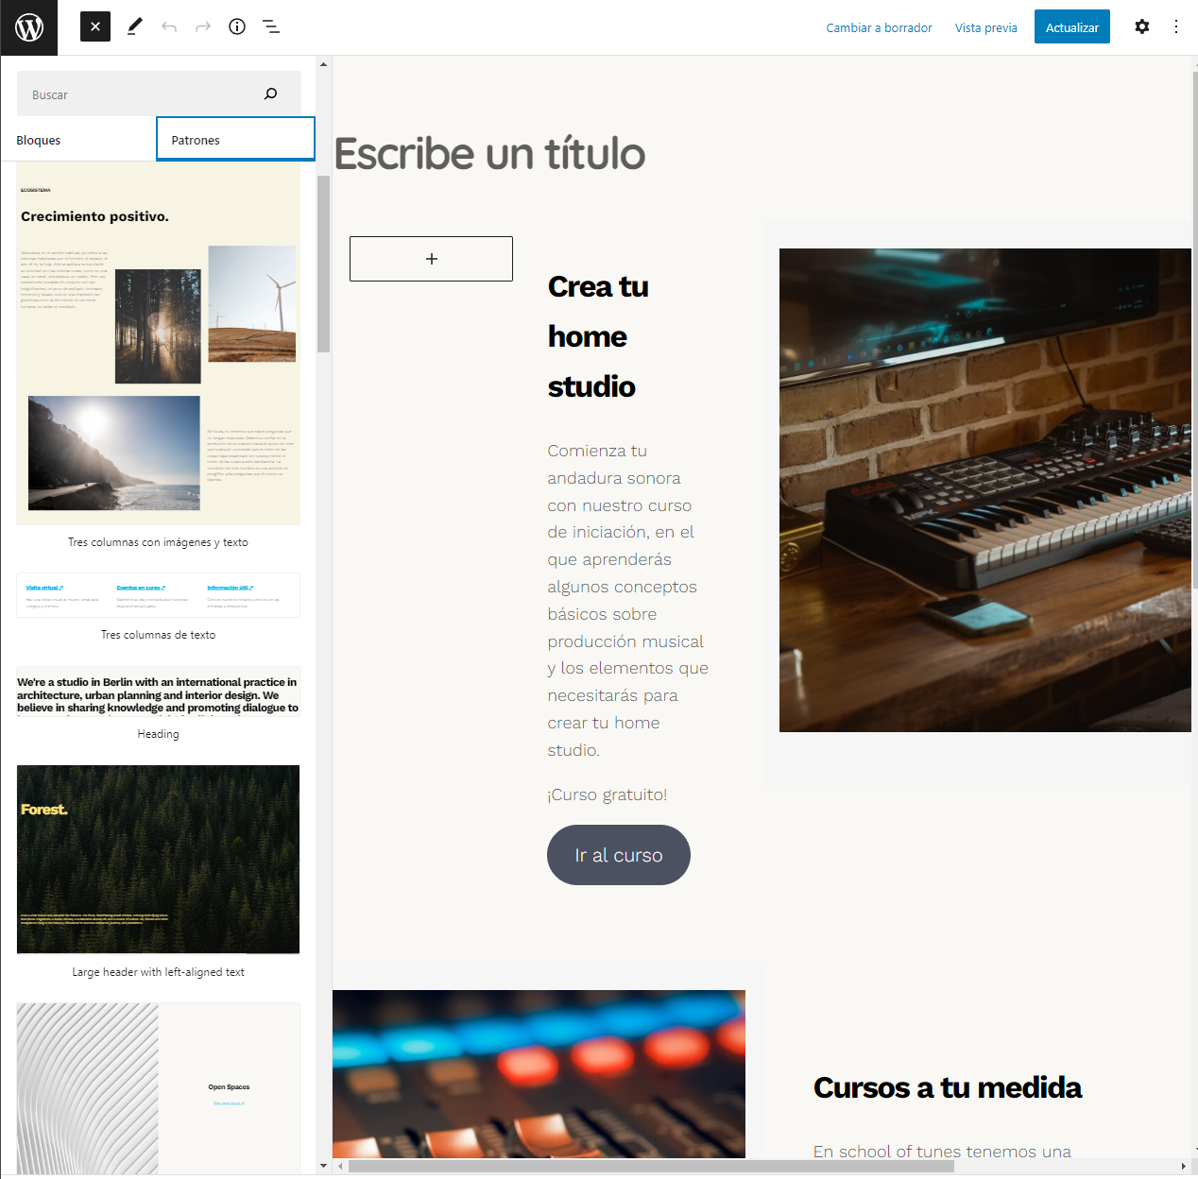
Diseño web
Utilización de wordpress 6.0
Estilos de texto y maquetación uniformes
Diseño por bloques y patrones que permite la edición del sitio sin necesidad de código
Facilidad de creación de páginas y entradas
Modificación sencilla de cabecera y pie de página
Integración del sistema de bloques y patrones en la creación de cursos y lecciones
Aprovechamiento de las ventajas del Full site Editing

Slide 10
Seguridad
Certificado SSL
Requisitos para la creación de contraseñas de usuario seguras
Actualizaciones automáticas
Copias de seguridad periódicas
Ajustes de seguridad en el código fuente
Se emplean plugins especializados en seguridad
Protección contra spam

Slide 11
Gestión de usuarios
Gestión avanzada de usuarios con Ultimate Member
Perfil de usuario completo
Configuración de privacidad personalizable
Posibilidad de cambio y recuperación de contraseña
Posibilidad de borrar la cuenta si así lo desea el usuario

Slide 12
Creación y gestión de cursos
Creación y gestión de cursos mediante LearnPress
Compatibilidad con edición por bloques y patrones
Integración con bbPress para la creación de foros específicos de los cursos
Integración con GamiPress para obtención de premios asociados con los objetivos de los cursos
Creación de cuestionarios autoevaluables
Posibilidad de realizar pagos mediante Paypal

Slide 13
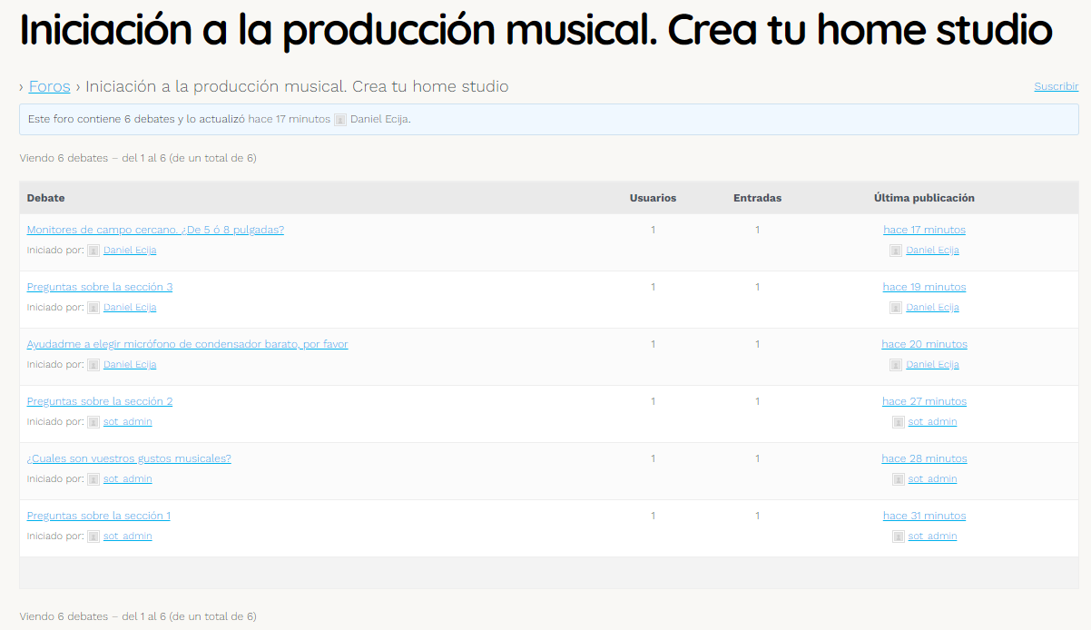
Foros de usuarios
Foros de usuarios
Acceso público a los foros generales
Acceso restringido a los foros de cursos (sólo pueden acceder los que están inscritos)
Posibilidad de suscribirse a los hilos y recibir notificaciones en el correo electrónico cuando hay respuestas

Slide 14
GamiPress
El plugin GamiPress permite añadir elementos de gamificación como puntos, logros y rangos a la web
GamiPress ofrece integración con LearnPress y bbPress mediante plugins complementarios, permitiendo premiar al usuario por completar acciones relacionadas con los cursos de LearnPress y los foros de GamiPress
Se otorgan puntos por conseguir objetivos en el uso de la web, tales como registrarse, entrar en la web, comentar entradas de blog, crear hilos en los foros o comentarios en los mismos, inscribirse en cursos, completar lecciones y cuestionarios…
Los logros se otorgan por conseguir completar objetivos en los cursos
Los rangos se otorgan cuando se alcanza un determinado saldo de puntos

Slide 15
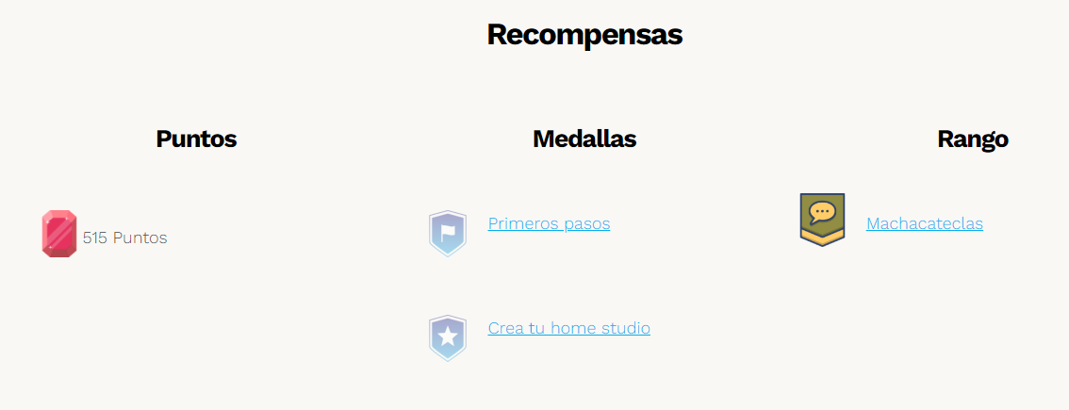
GamiPress II
Los bloques especializados que ofrece GamiPress permiten mostrar en pantalla las recompensas conseguidas por los usuarios de forma sencilla.

Slide 16
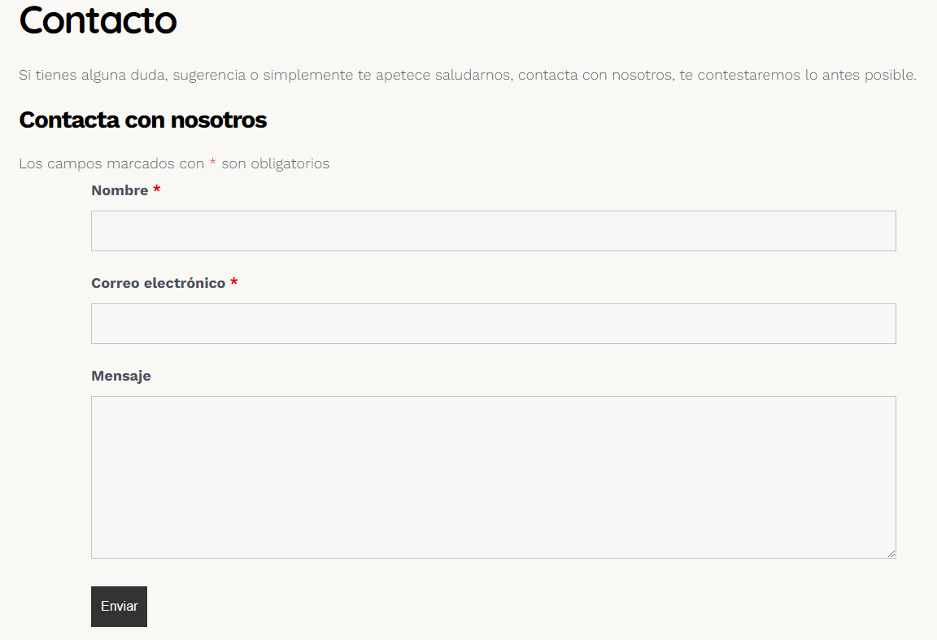
Formulario de contacto
La página web ofrece un formulario de contacto para facilitar la comunicación con los usuarios y los interesados en la página web

Slide 17
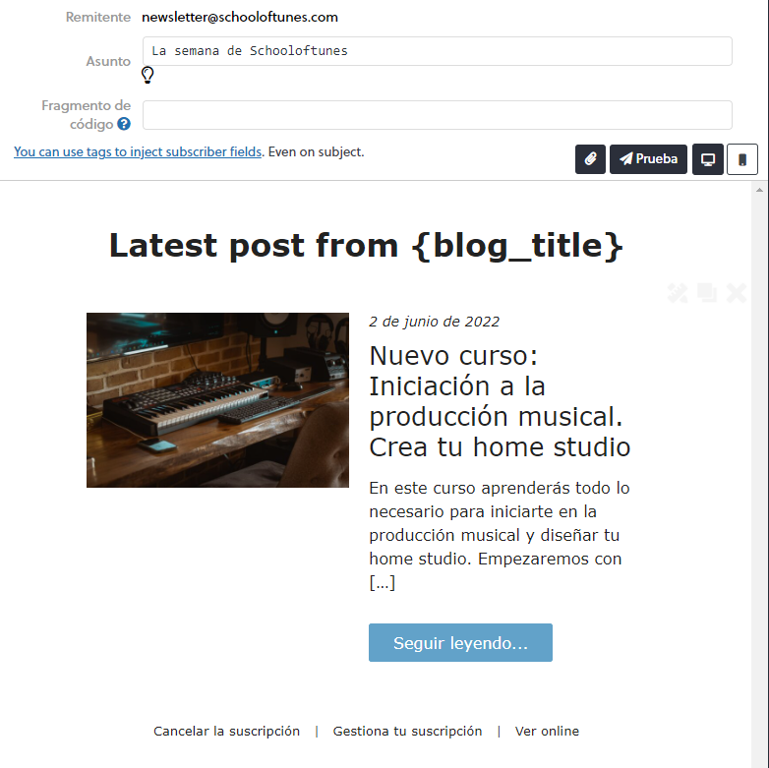
Newsletter
Mediante el plugin Newsletter, se ofrece la posibilidad a los usuarios de suscribirse a los boletines periódicos de noticias
Este plugin permite gestionar las listas de usuarios y realizar los envíos de forma automatizada y controlada para evitar que se sature el servidor de correo
También permite la creación personalizada de boletines utilizando el contenido de la página web

Slide 18
Métricas y estadísticas del sitio web
El sitio web emplea Google analytics para el registro de métricas y estadísticas de tráfico
Se disponen los avisos de cookies necesarios, así como la posibilidad de eliminarlas en caso de que así lo quiera el usuario para cumplir con los requisitos legales

Slide 19
Métricas y estadísticas del sitio web II

Slide 20
Líneas de futuro
Creación de nuevos contenidos (cursos, artículos de blog)
Implementación de pagos con tarjeta de crédito mediante Stripe
Personalización de los iconos de las recompensas otorgadas por GamiPress (puntos, logros, rangos)
Configuración de envío de correo por SMTP para mejorar el rendimiento del servidor de correo
Desarrollo de sistema de autoevaluación entre alumnos

Slide 21
-conclusiones
Carga de trabajo asociada a la creación de contenidos originales
Complejidad técnica a la hora de implementar funcionalidades no habituales a WordPress
Dificultad de seguir una planificación con líneas de trabajo en paralelo
Necesidad de ser flexibles con la metodología de trabajo en la práctica

Slide 22
Schooloftunes.com
Sitio web para aprendizaje de producción musical

